Slide 1
11.04.2012
Допълнително оборудване в офиси

Slide 2
Ива Бисерова
Фак. Номер: 105300
Група: 24
Спец. “Бизнес Информатика”

Slide 3
Съдържание:
Проектиране и визия
Разположение и оборудване
Удобство за служителя
Помешение за отдих
Цветови решения за офиса
Избор на мебели
Нужна офис техника

Slide 4
Когато желаем да обзаведем офиса си, най-добре е да започнем от проектирането и, да добием представа за бъдещата и визия. Точно трябва да знаем размерите на помещението и добре да си дадем представа как в този интериор ще се разположат офис мебели, електроуреди, аксесоари и всичко останало.

Slide 5
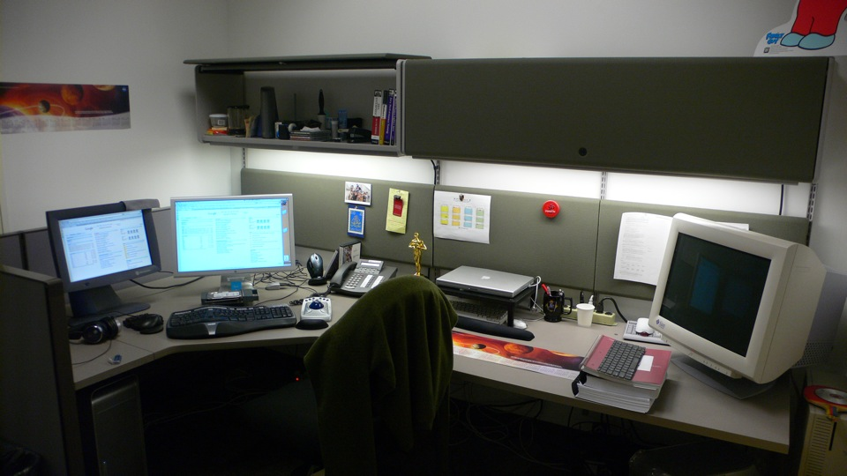
За да създадем делова обстановка и да повишим работоспособността на сътрудниците в офиса, трябва да обърнем внимание на следното: офис - разположението на мебелите и оборудването - цветовете на стените - подходящо за работа осветление

Slide 6
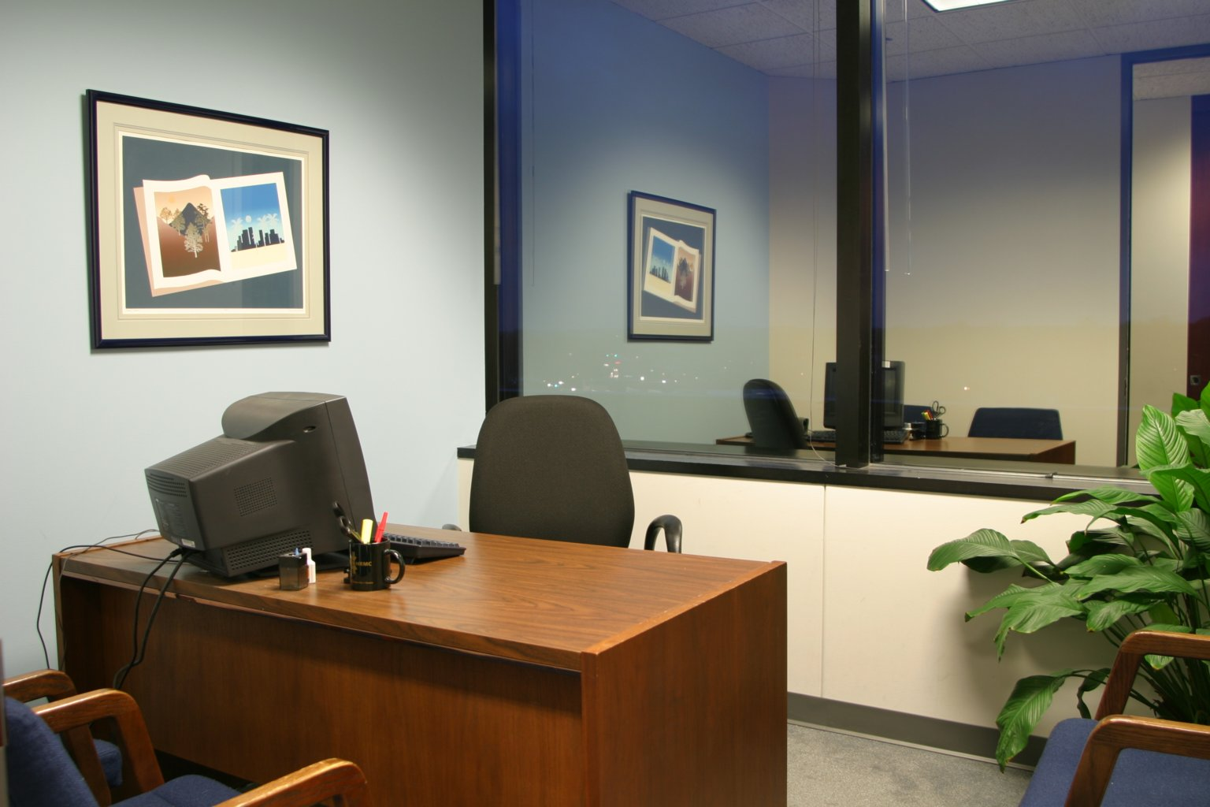
В съвременните условия, когато всеки офис служител разполага с бюро и компютър, добре е площта, предвидена за него да е 3 – 4 кв. м. Ако помещението е малко, бюрата не трябва да се разполагат срещу прозореца или вратата. Ако е по-голямо и в него има много работни места, е желателно да се обособи самостоятелна зона за всеки един служител.

Slide 7
Добре е между отделните работни места да се поставят стелажи или леки прегради със звукоизолиращо покритие. Положителното на такава подредба е, че позволява бързо преобразуване на офис пространството, ако възникне необходимост.
Психолозите препоръчват част от офиса или отделно помещение да бъдат предвидени за отдих. Там е добре да се постави мека мебел, списания, стайни растения.

Slide 8
Цветови решения за офиса офис Изборът на цвят за всеки офис или кабинет е въпрос на личен избор, но съществуват определени нормативи, проверени от дългогодишната практика, към които е добре да се придържаме. Оптималният вариант е стените, подът и таванът да са в светла гама, а ярките цветове - акцентът да се постави върху обзавеждането. Изборът на цвят зависи от това какви условия за работа са необходими.

Slide 9
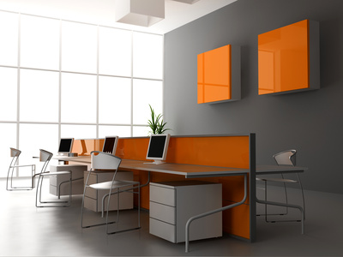

Slide 10
Хладните, неутрални тонове създават делово настроение, а топлите наситени тонове са подходящи за творческа атмосфера и предразполагат към приятелски работен климат. Изборът на цвят зависи и от разположението на прозорците – ако са разположени на север, е добре да се предпочетат топлите тонове. Ако са разположени на юг или в офиса се използва изкуствено осветление – стените трябва да са със светли, хладни оттенъци.

Slide 11
Избор на мебелите На пазара се предлага голямо разнообразие от бюра за компютри – от правоъгълни до такива със сложни форми и най-разнообразни приставки. Компактността и функционалността са главните аргументи при избора на работни маси. Бюрото може да е опряно на стената или поставено в ъгъла. В никакъв случай не трябва да омаловажаваме значението на удобството на офис – столовете. Ергономичният стол на всяка цена трябва да може да се регулира спрямо индивидуалните потребности на ползващия го слъжител.

Slide 12
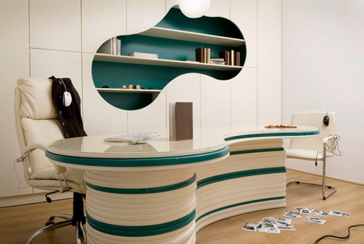

Slide 13
Нужната офис техника:
Преносими и настолни компютри, монитори, принтери, мултифункционални устройства, копирни машини, скенери, проектори и аксесоари, телефони и факс апарати, канцеларски материали

Slide 14
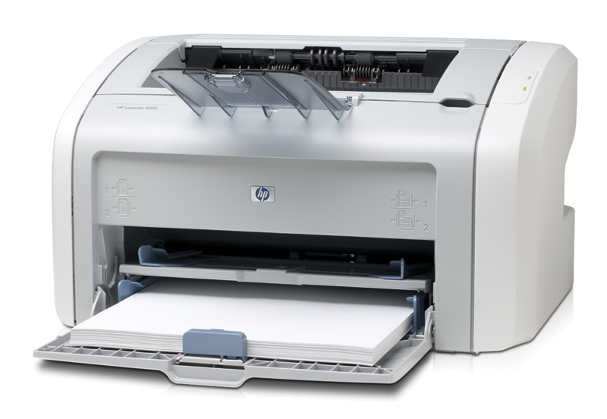
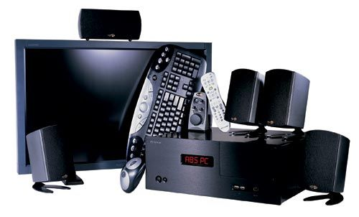

Slide 15
Използвани източници:
www.Google.bg
www.ofismebeli.bg
www.Offex.bg

